Slide 1


Programación Repaso de Base de Datos
Universidad Tecnológica de Panamá
Facultad de Ingeniería de Sistemas Computacionales
Profesor: Rodrigo Yángüez
Fecha: 29 de junio de 2021

Slide 2
Lenguaje de Base de Datos
SQL es un lenguaje de computación para trabajar con conjuntos de datos y las relaciones entre ellos. Los programas de bases de datos relacionales usan SQL para trabajar con datos. A diferencia de muchos lenguajes de computación, SQL no es difícil de leer y entender, incluso para un usuario inexperto.

Slide 3
SQL se usa para describir conjuntos de datos que pueden ayudarle a responder preguntas. Al usar SQL, debe usar la sintaxis correcta. La sintaxis es el conjunto de reglas mediante las que se combinan correctamente los elementos de un idioma. La sintaxis SQL se basa en la sintaxis del idioma inglés y usa muchos de los mismos elementos que la sintaxis de Visual Basic para Aplicaciones (VBA).

Slide 4
Instrucciones SQL
Para describir un conjunto de datos con SQL, se escribe una instrucción SELECT. Una instrucción SELECT contiene una descripción completa de un conjunto de datos que quiere obtener de una base de datos. Se incluye lo siguiente:
Qué tablas contienen los datos.
Cómo se relacionan los datos de orígenes diferentes.
Qué campos o cálculos proporcionarán los datos.
Criterios que los datos deben cumplir para ser incluidos.
Si se deben ordenar los datos y, en caso de ser así, cómo deben ordenarse.

Slide 5
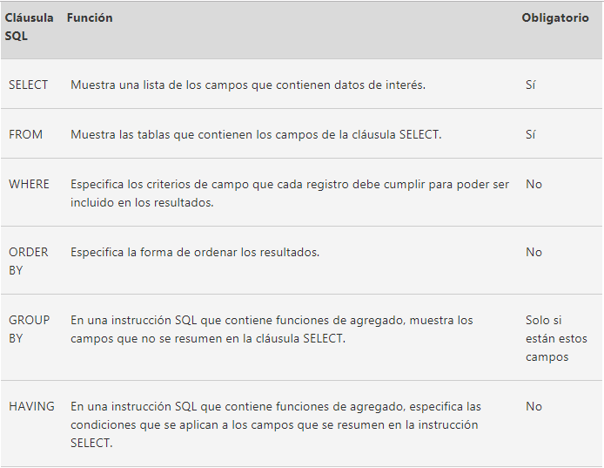
Operaciones con SQL

Slide 6
Insert
Con la instrucción INSERT INTO vamos a grabar nuevos valores en una tabla .
INSERT INTO usuarios (usuario, clave, nombre, carrera) VALUES ('" & tbUsuario.Text & "' , '" & tbClave.Text & "', '" & tbNombre.Text & "', '" & tbDepto.Text & "' )“
INSERT INTO: comando para insertar.
usuarios: tabla donde se insertarán los datos
(usuario, clave, nombre, carrera): campos de la tabla donde se guardarán los datos. Deben estar en el mismo orden que el de la base de datos.
VALUES: instrucción para validar las entradas
('" & tbUsuario.Text & "' , '" & tbClave.Text & "', '" & tbNombre.Text & "', '" & tbDdepto.Text & “’ )” : origen de los datos, en este caso, los datos provienen de los distintos textbox que encontramos en el diseño.

Slide 7
Consultar
Al momento de consultar lo que hacemos es inspeccionar el contenido de una tabla y mostrarlo en nuestro programa.
Obtener el nombre de los trabajadores que han participado en proyectos realizados en la localidad de Las Tablas.
Select nombre from Trabajadores where Ciudad = “Las Tablas”
Select nombre from: instrucción para indicar una consulta. En este caso solicitamos los nombres.
Trabajadores: nombre de la tabla donde se consultará.
Where: condición que determina los datos que serán consultados.
Ciudad= “Las Tablas” si el apartado Ciudad contiene el dato “Las Tablas”, la consulta obtendrá el nombre de los trabajadores que ahí residen.

Slide 8
También es posible hacer la consulta usando el contenido de algún control de Visual Studio como por ejemplo un TextBox.
Obtenga el salario del trabajador de nombre……………………….. (el nombre usted lo escribe en el TextBox)
Select salario from Planilla where nombre = ‘“textbox1.text”’
Select salario: indica el dato que deseamos obtener.
from Planillla: indica la tabla que contiene la información.
where nombre = ‘“textbox1.text”’ : indica la condición para obtener la información consultada. En este caso la condición viene dada por un TextBox. En este caso el Textbox debe ir entre comilla simple y doble comilla ‘ “ Textbox1.Text “ ‘ para que así el sistema reconozca el valor que contiene el TextBox.

Slide 9
Actualización
El método de Actualización se utiliza cuando ya un registro existe pero deseamos modificar el contenido. Por ejemplo puede que un empleado en una empresa reciba un aumento de salario, por lo que solo es necesario actualizar el salario del empleado.
UPDATE usuarios set salario = '" & tbSalario.Text & "' where usuario = '" & tbUsuario.Text & "'
UPDATE usuarios: indica la tabla donde se realizará la actualización.
set salario = ´ ”&tbSalario.Text&” ´ indica el valor que se actualizará y de donde proviene. En este caso se actuliza la columna salario con el contenido del TextBox tbSalario.text.
Where usuario = ´”&tbUsuario.text&”’ indica la condición que se debe cumplir para hacer la actualización. Por ejemplo si queremos aumentarle el salario a Lucía, pues debe cumplirse de que el valor del TextBox sea igual a Lucía para realizar la actualización. En la mayor parte de los casos, las condiciones para las actualizaciones y consultas vendrán determinadas por elementos del diseño como TextBox, ChechBox, RadioButton etc.

Slide 10
Borrar:
Lleva la misma estructura que un Select, solo que se cambia la palabra por DELETE
DELETE FROM NombreTabla
Algunas otras funciones incluyen el COUNT, que viene siendo contar los elementos en una consulta.
SELECT COUNT(*) FROM UNIVERSIDAD WHERE Carrera= '" &TextBox1.Text & "'
Con esta instrucción contamos todos los que esten en la table Universidad inscritos en la Carrera que se especifica en el TextBox. Si pusiéramos en el Textbox industrial, entonces el resultado serían todos los inscritos en Ingeniería Industrial

Slide 11
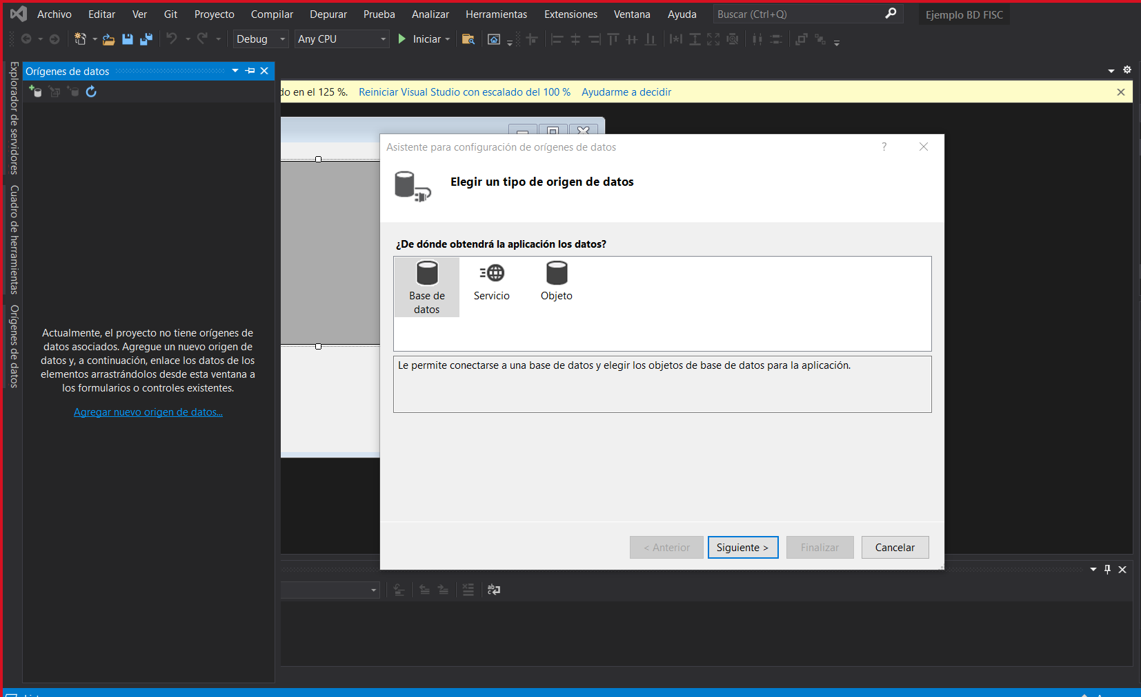
Pasos para conectar Visual Studio con SQL: Agregar Orígenes de Datos

Slide 12

Conjunto de Datos

Slide 13
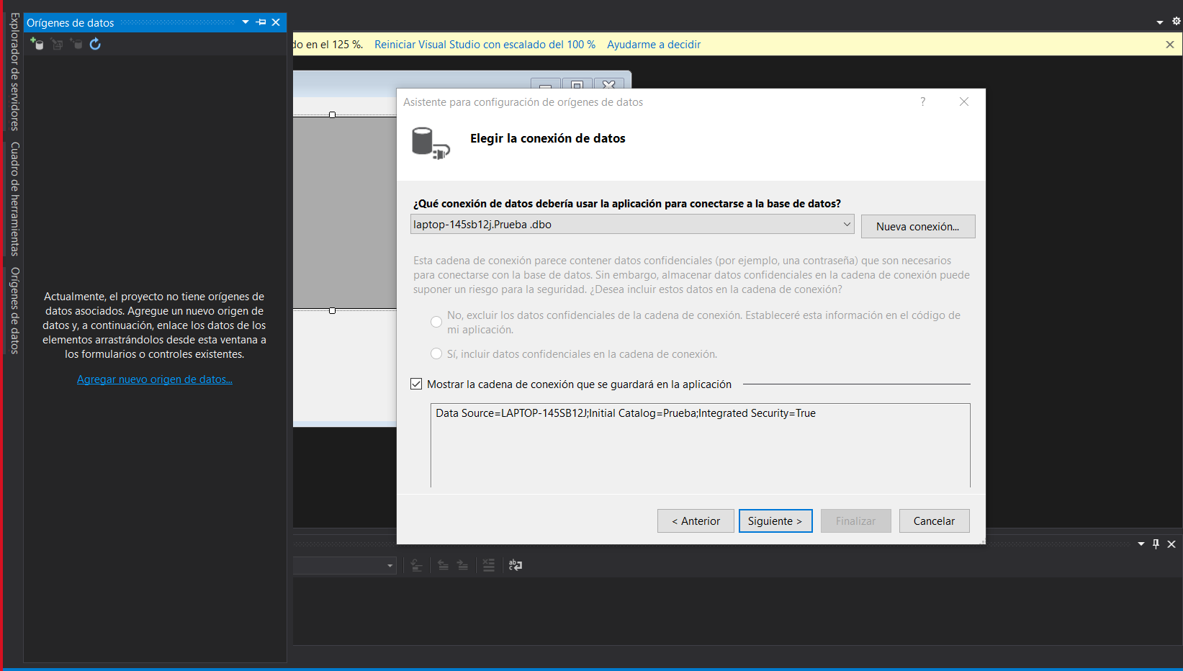
Elegir Conexión de Datos

Slide 14
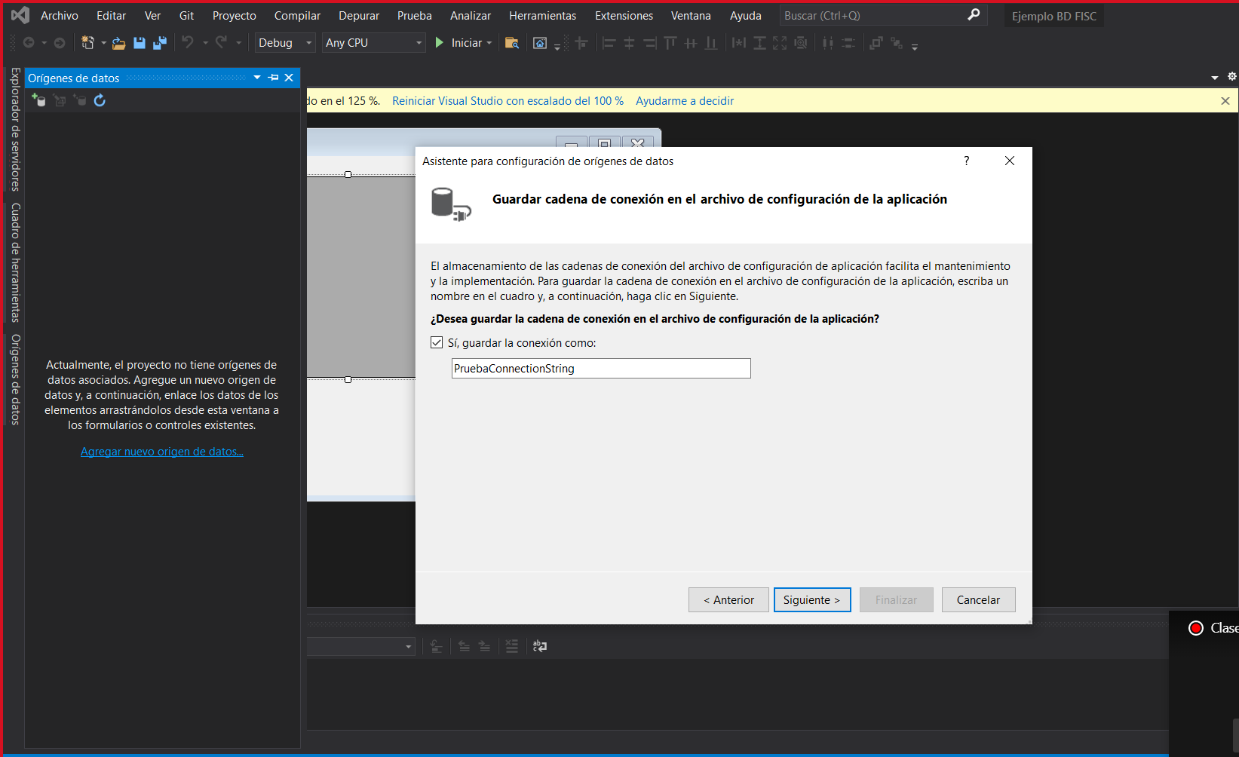
Guardar Cadena de Conexión

Slide 15
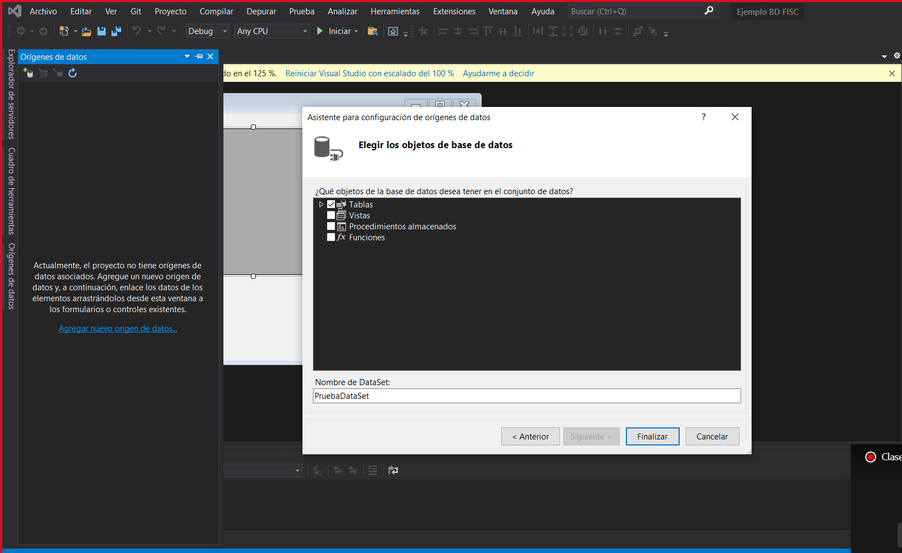
Elegir los objetos (Tablas) de la Base de Datos

